Slide 1

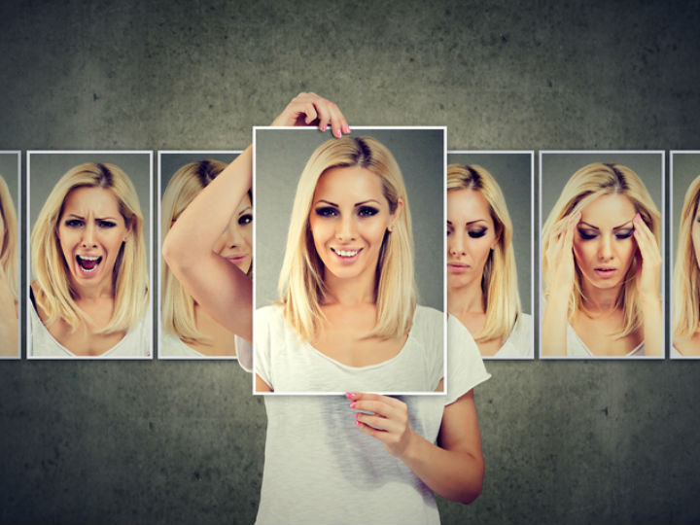
Personalidad Múltiple
Realizado por:
Aarón Cañamero Mochales

Slide 2

Índice:
Definición
Historia
Conclusión y solución
Bibliografía

Slide 3
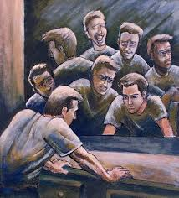

Definición: Personalidad Múltiple
Es un trastorno de identidad disociativo, que se caracteriza por la existencia de dos o mas identidades en una persona, cada una con su propio patrón de percibir y actuar con el ambiente.

Slide 4
Por qué elegí este tema:
Me parece muy interesante el poder conocer la mente y los comportamientos de una persona con personalidad múltiple y ver sus características, etc.

Slide 5
Historia sobre la personalidad múltiple
En 1976 se lazo una película que cambiaria la percepción de la gente sobre los problemas mentales, como la personalidad multiple.
Muchas personas que tienen esta efermadad es por el maltrato infantil que sufrieron por sus padres anteriormente.
Es un trastorno realmente raro, que muy pocas persona tienen, pero en los últimos años se han dado unos repuntes, ya que es muy difícil hacer un diagnostico a este tipo de enfermedad.

Slide 6
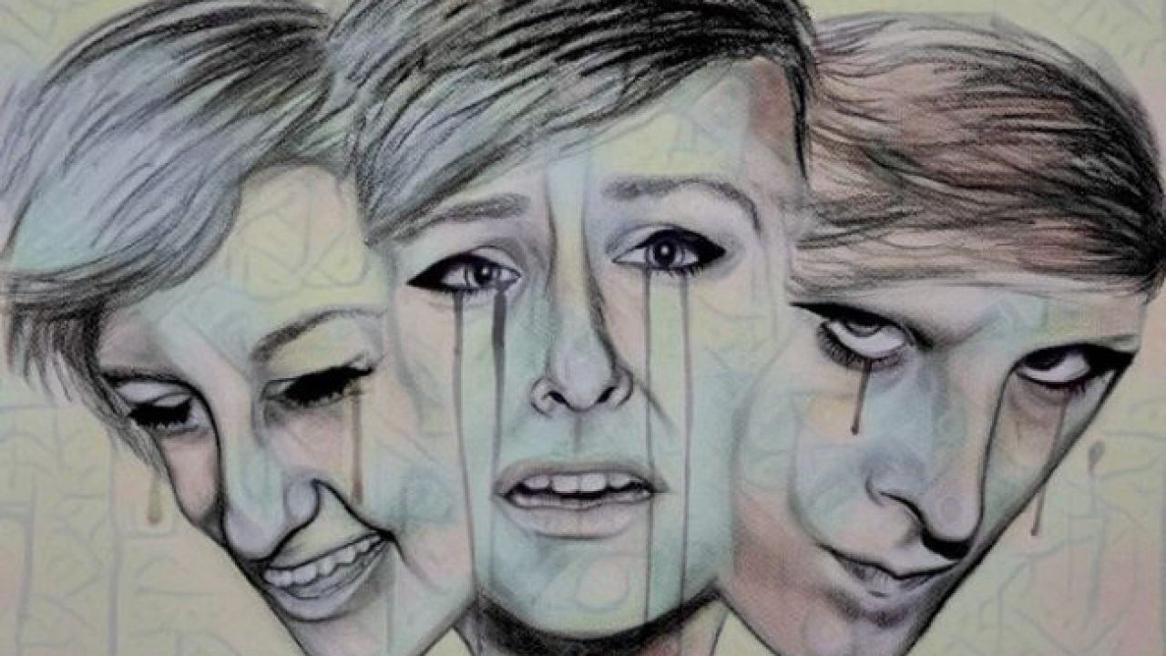
Aportaciones
Es un tema realmente complejo, cada personalidad tiene sus propios recuerdos, comportamientos y preferencias, desde alimentos y hobbies hasta preferencias sexuales y memorias pasadas.

Slide 7

Aportaciones
No hay ningún tratamiento o pastilla que cure un enfermedad así y lo mejor es intentar ir al psicólogo y poder ayudar a esas personas que sufren de este trastorno.

Slide 8
Conclusion
El poder saber mas de estos temas me parece incredible y a veces necesario, para poder saber o poder entender a veces que pasa en la cabeza de las personas.

Slide 9
Bibliografía
https://www.universidadviu.es/%EF%BB%BF5-casos-reales-personalidad-multiple/
http://www.aperturas.org/articulo.php?articulo=0000856
https://culturacolectiva.com/historia/la-mentira-del-trastorno-de-personalidad-multiple

